Slide 1
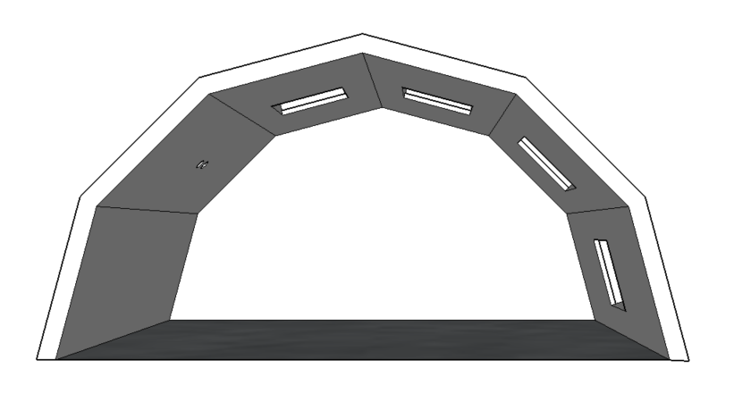
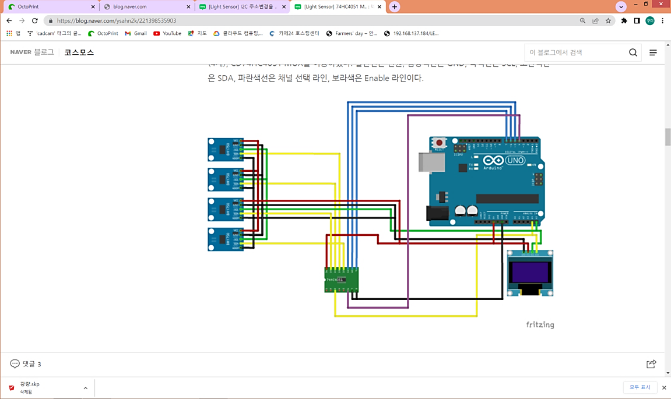
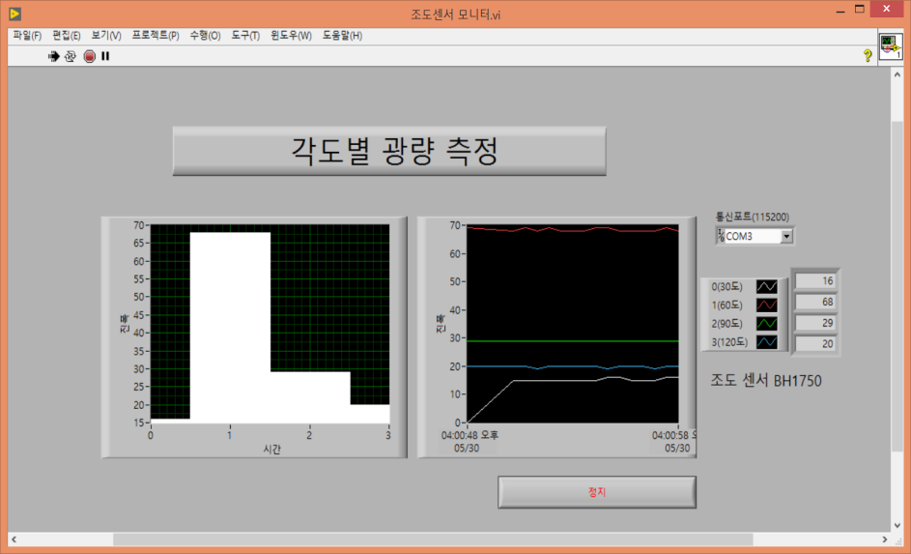
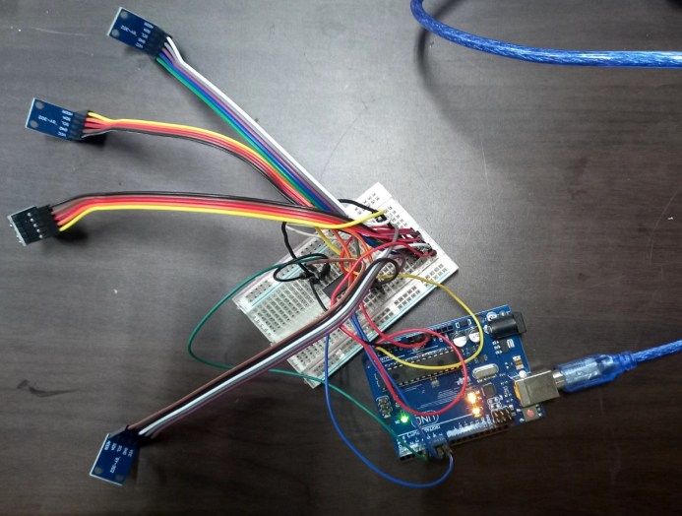
■ (30, 60, 90, 120 도) 다각도 광택도 측정기
1) Hardware
Arduino uno + BH1750
2) Data 수집

